Slide 1
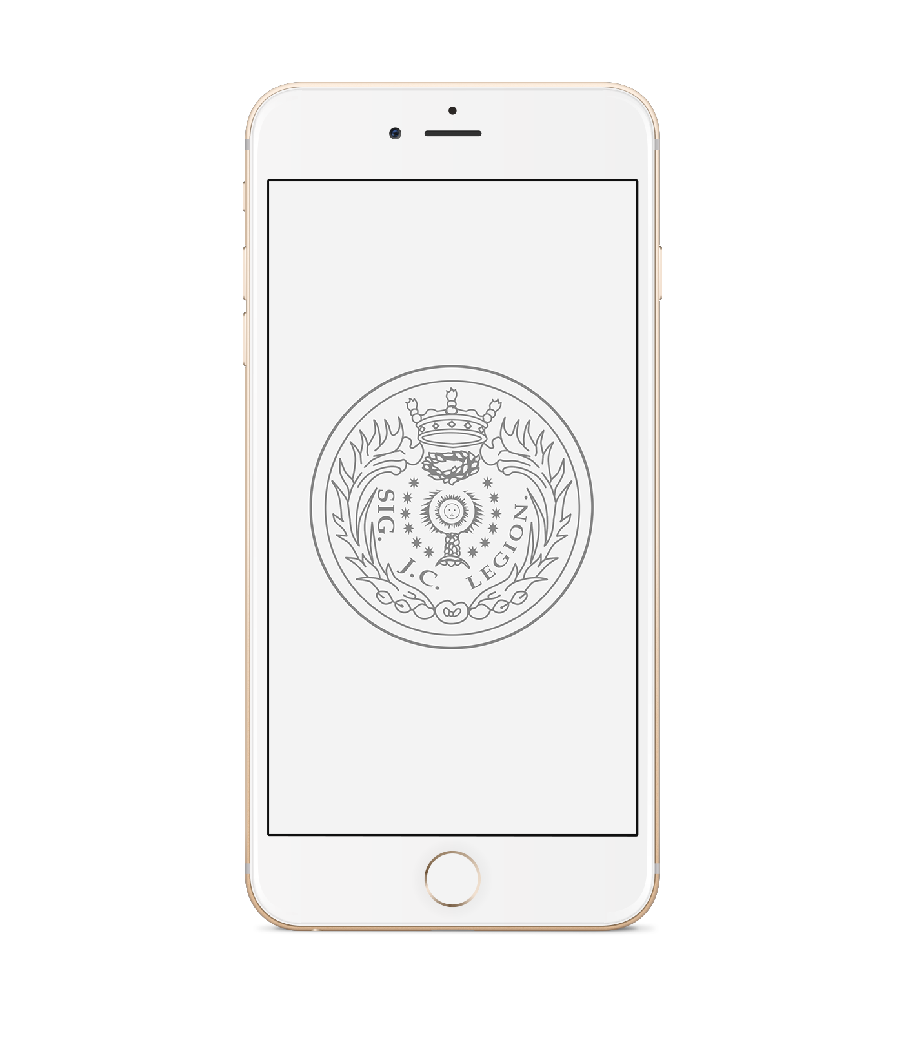
Aplicación del Ilustre Colegio de Abogados de Lugo para comunicación de información e incidencias
COMUNICA ICALUGO

Slide 2
El objetivo de la presentación es dar a conocer la nueva aplicación móvil del Ilustre Colegio de Abogados de Lugo.

Slide 3
¿Dónde descargarla?
Android
Google Play
Apple (iOS):
App Store

Slide 4
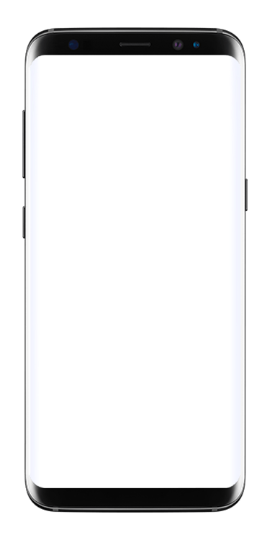
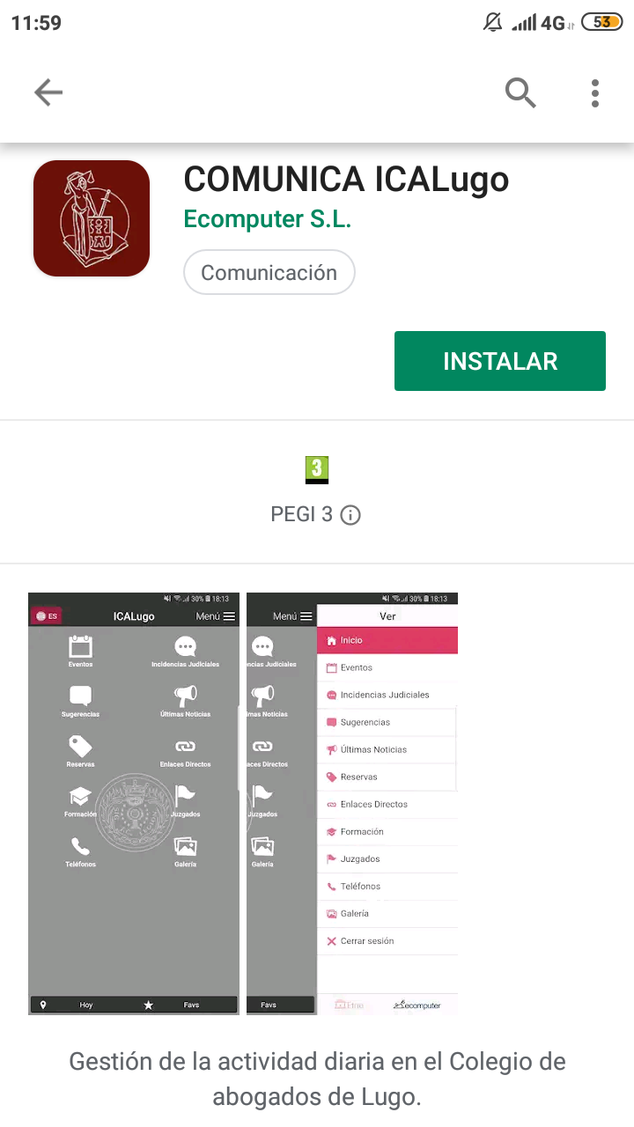
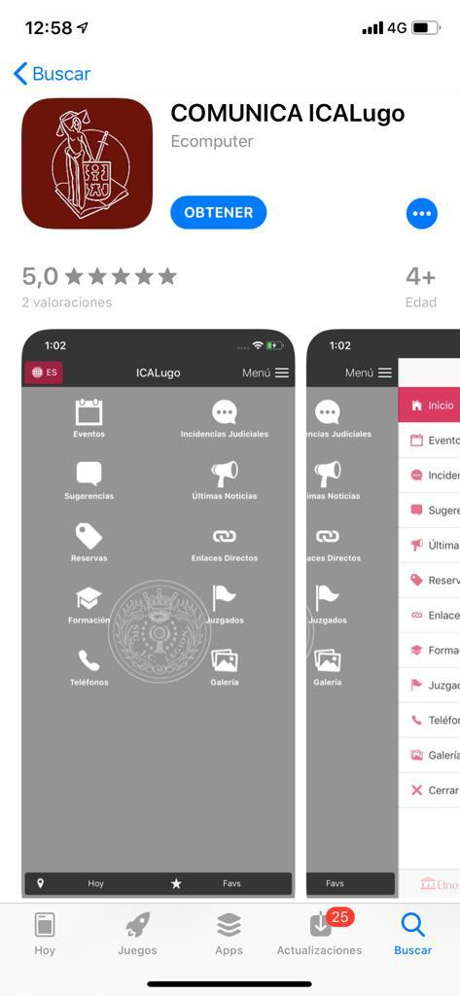

Slide 5
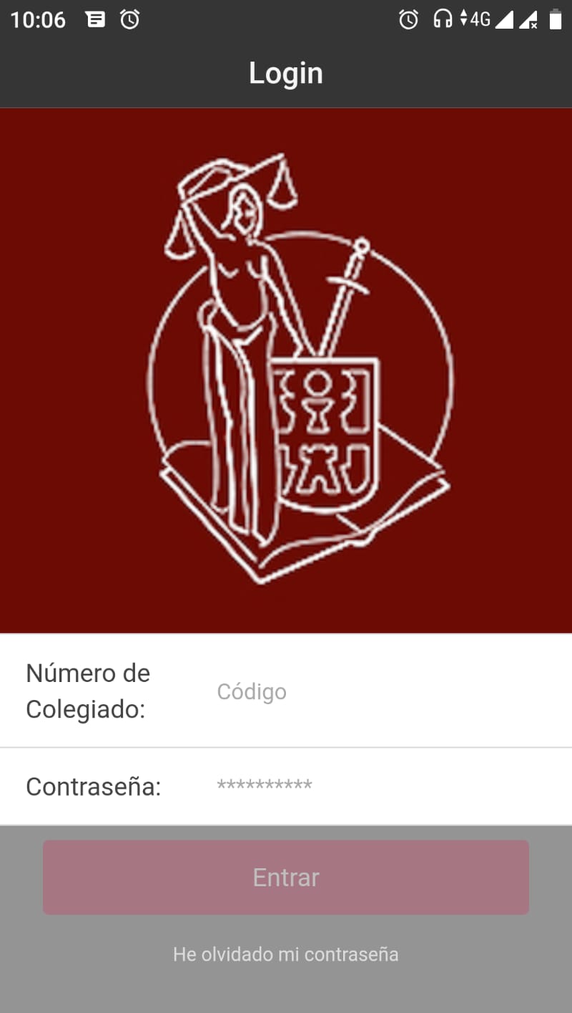
ACCESO Y LOGIN
La aplicación cuenta con un control de acceso por Colegiado.
Número de Colegiado
Código numérico identificativo de cada colegiado.
Contraseña
Contraseña personal de acceso.
Notes:
El usuario y contraseña lo cogimos de la página web del colegio pero no están enlazados, es decir, si ahora alguien lo cambia en la web no se cambia en la app. Se podría hacer pero requiere modulos de programación en la app y por parte de quien maneje la página web.

Slide 6
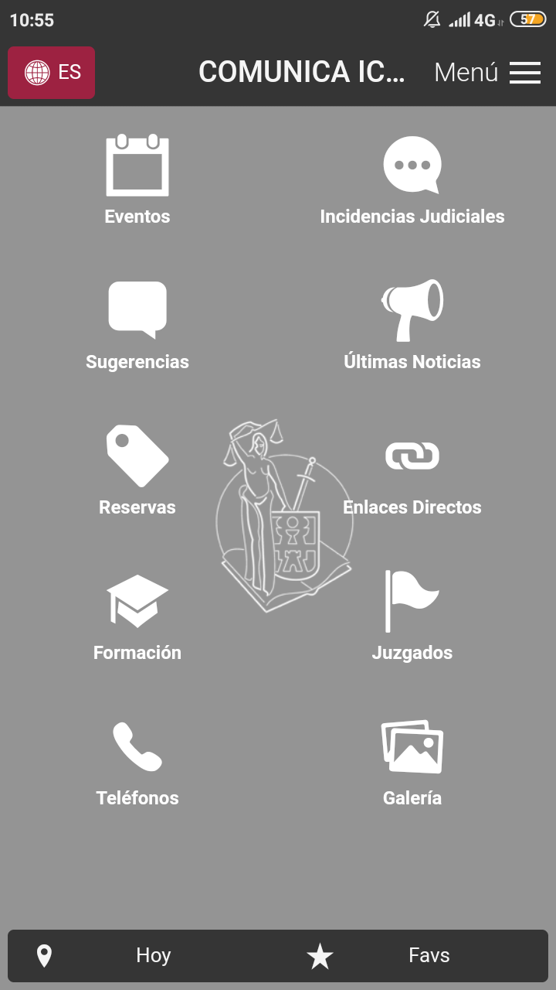
INICIO
Mapa de acceso a las diferentes secciones con las que cuenta la aplicación.
Menú principal Acceso rápido a todas las secciones de la app
Hoy Acceso directo a los eventos del día
Favs Acceso directo a información favorita

Slide 7
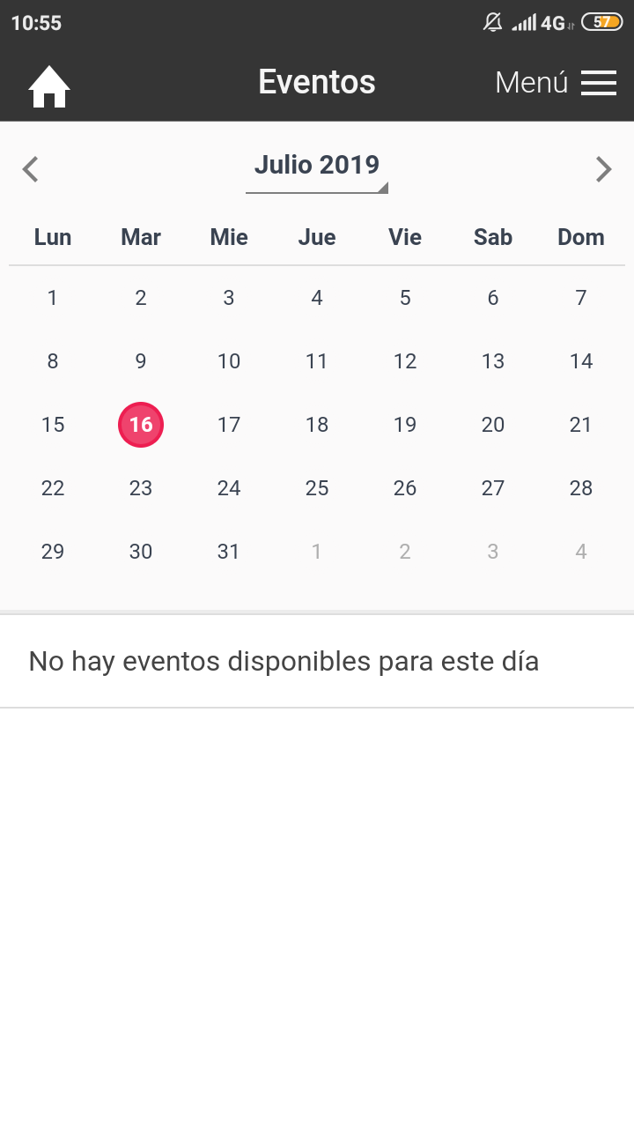
EVENTOS
Calendario de eventos ofrecidos por el ICALUGO. Permite la suscripción a eventos ofrecidos por el Colegio.
Calendario
Consulta rápida de eventos filtrados por fecha
Descripción del evento
Características del evento y más información (datos, descripción, suscripción y enlaces externos).
Notes:
En este apartado se publican los eventos que quiera el colegio. Existe la posibilidad de que si es requisito la inscripción, hacerlo desde la propia app.

Slide 8
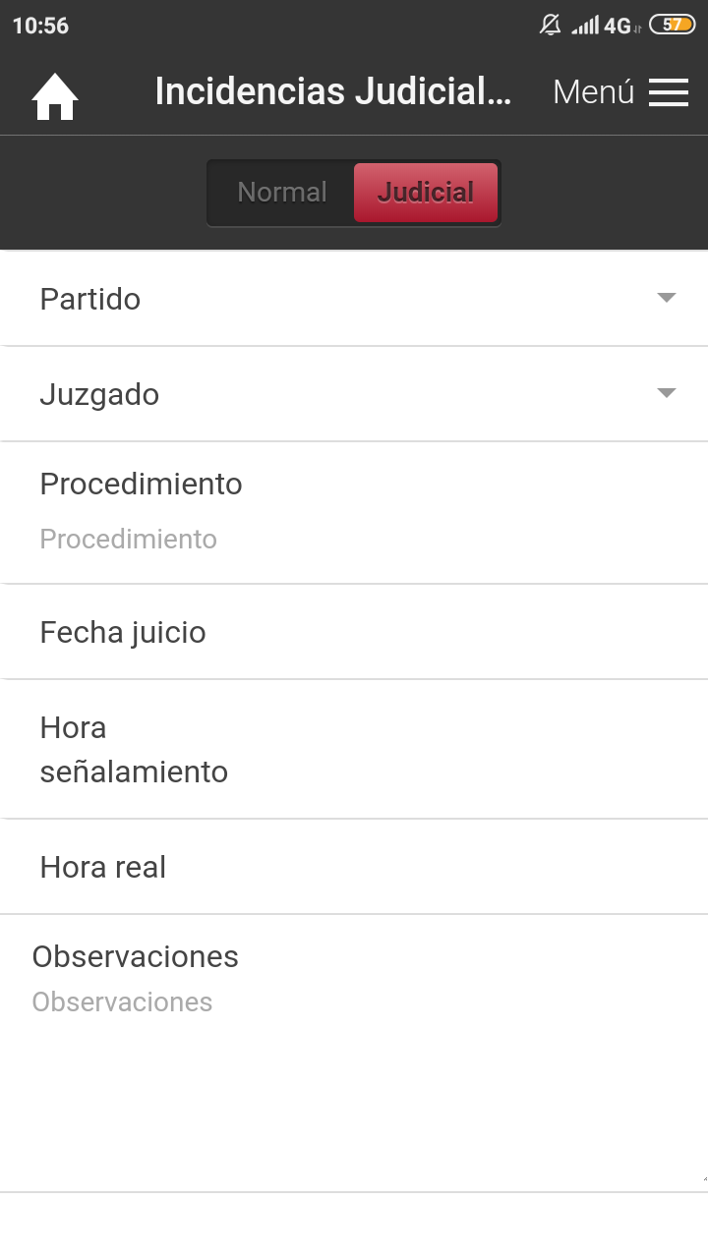
INCIDENCIAS JUDICIALES
Herramienta para la notificación de retrasos judiciales al ICALUGO.
Datos del Juzgado
Procedimiento
Horarios
Indicaremos el horario señalado y la hora de entrada real.
Observaciones
Motivos del retraso.
Notes:
En este apartado se rellenarían las incidencias judiciales. Nos pide el partido judicial, el juzgado dentro del partido judicial, procedimiento, hora prevista, hora real de entrada y observaciones para que el colegiado pueda explicar los motivos. Desde el ordenador del panel de control podemos exportar estas incidencias a Excel y aplicar los filtros que veamos oportunos.

Slide 9
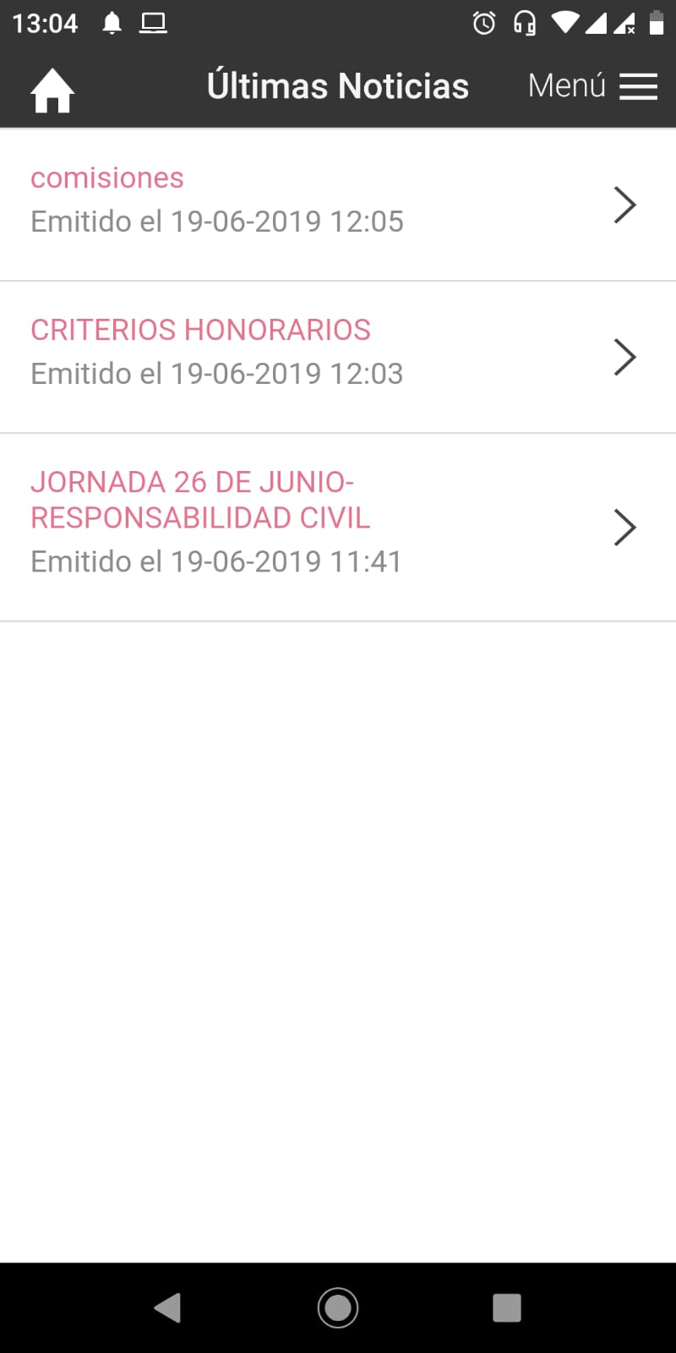
ÚLTIMAS NOTICIAS
Publicación de noticias de interés para los colegiados recibidas también como notificaciones emergentes
Noticias
Descripción corta de la misma.
Pulsando en ella accederemos a más información.
Notes:
Aquí se publicarían las noticias que el colegio crea que son de interés. Existe la posibilidad de que llegue con notificación. Se puede programar cuando tiene que aparecer, es decir, la creo en el panel de control pero le digo que hasta tal hora y día no la publique a los teléfonos.

Slide 10
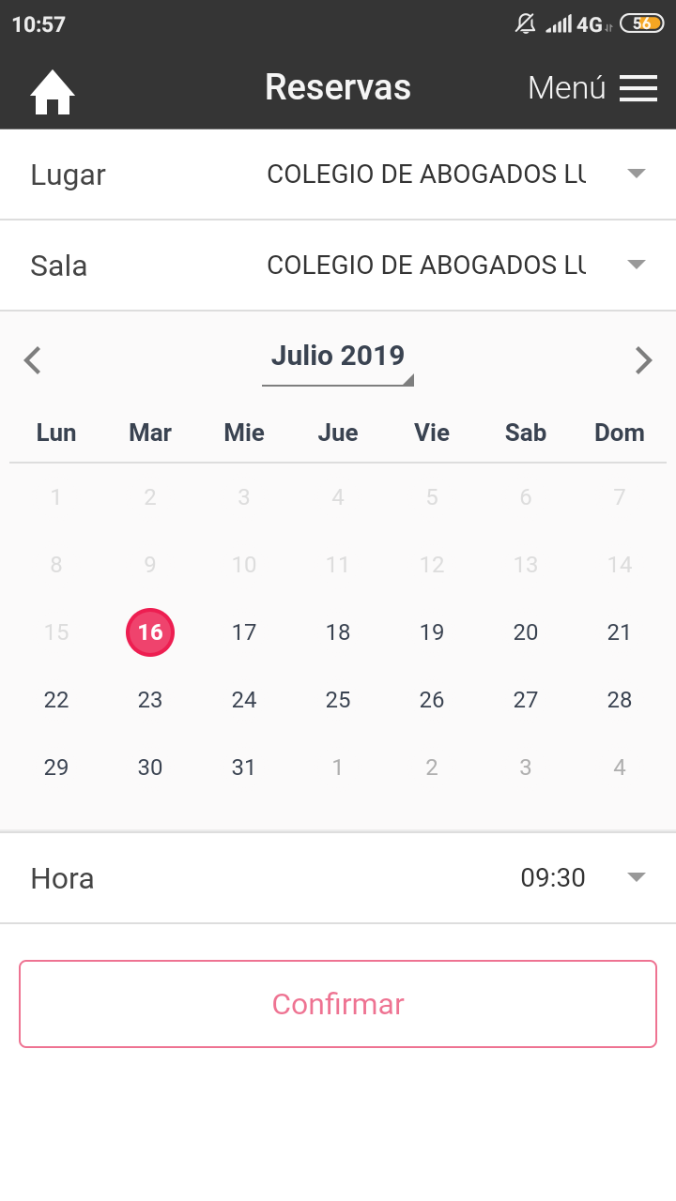
RESERVAS
Desde la propia aplicación podemos realizar la reserva de los despachos habilitados para los Colegiados.
Selección del lugar – Colegio de Abogados de Lugo
Sala – Elegir la deseada entre las diferentes salas
Calendario - Selección de fechas
Hora - Selección de la hora deseada
Notes:
En las sedes tiene varios despachos para ceder a los abogados. Desde aquí se pueden reservar en intervalos de 30 minutos.

Slide 11
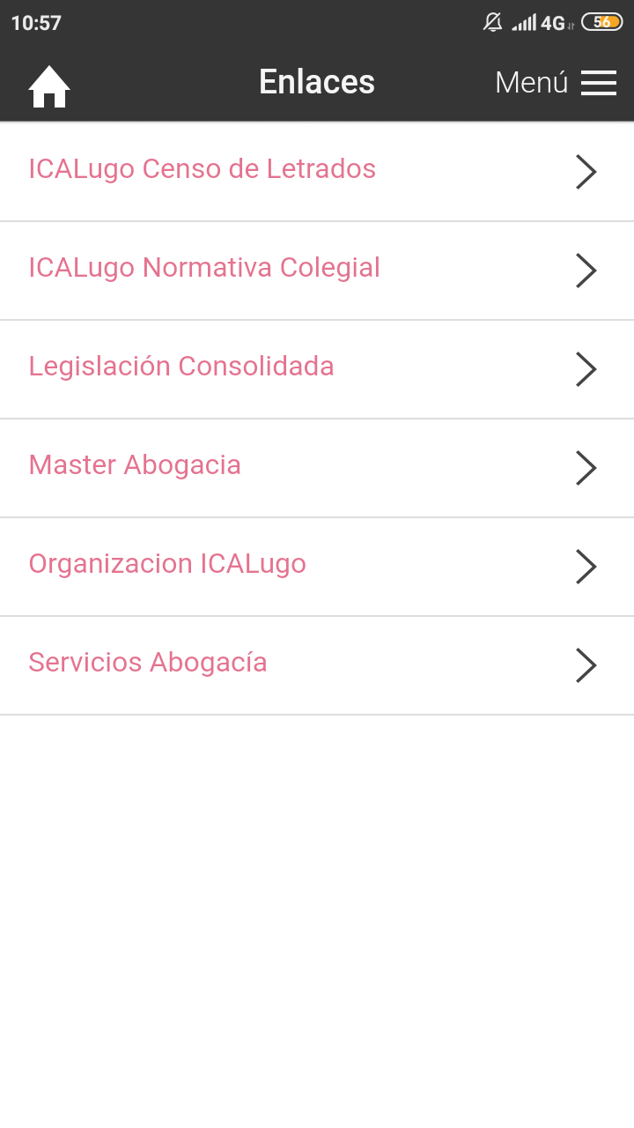
ENLACES DIRECTOS
Enlaces de utilidad para consulta rápida.
Notes:
Enlaces a paginas web

Slide 12
FORMACIÓN
En está sección se publicarán los cursos ofertados por el ICALUGO, siendo posible la inscripción a través de la propia aplicación.
Notes:
Aquí se publicarán los cursos y se podrán inscribir directamente desde la aplicación.

Slide 13
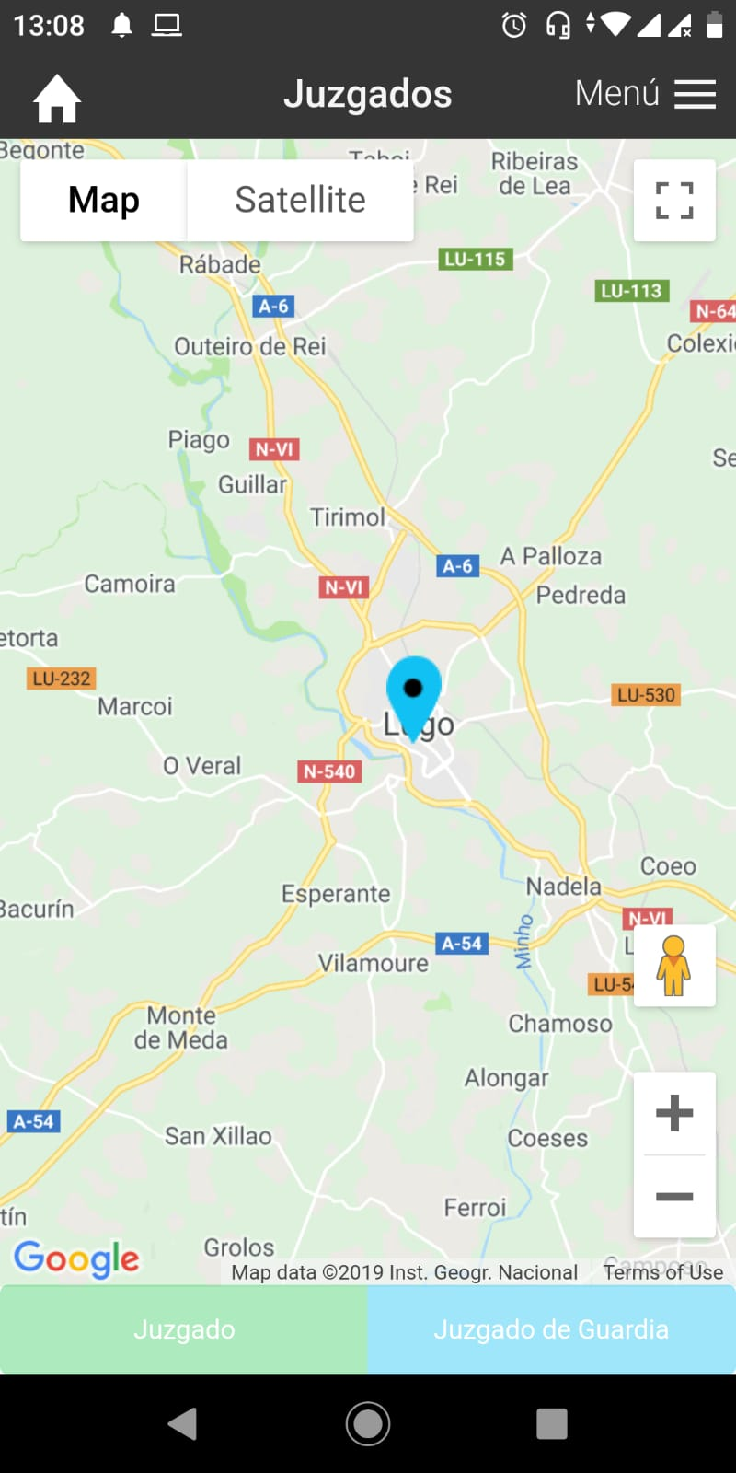
JUZGADOS
La aplicación cuenta con la ubicación de los juzgados a través de un mapa, facilitando la localización y contacto.

Slide 14
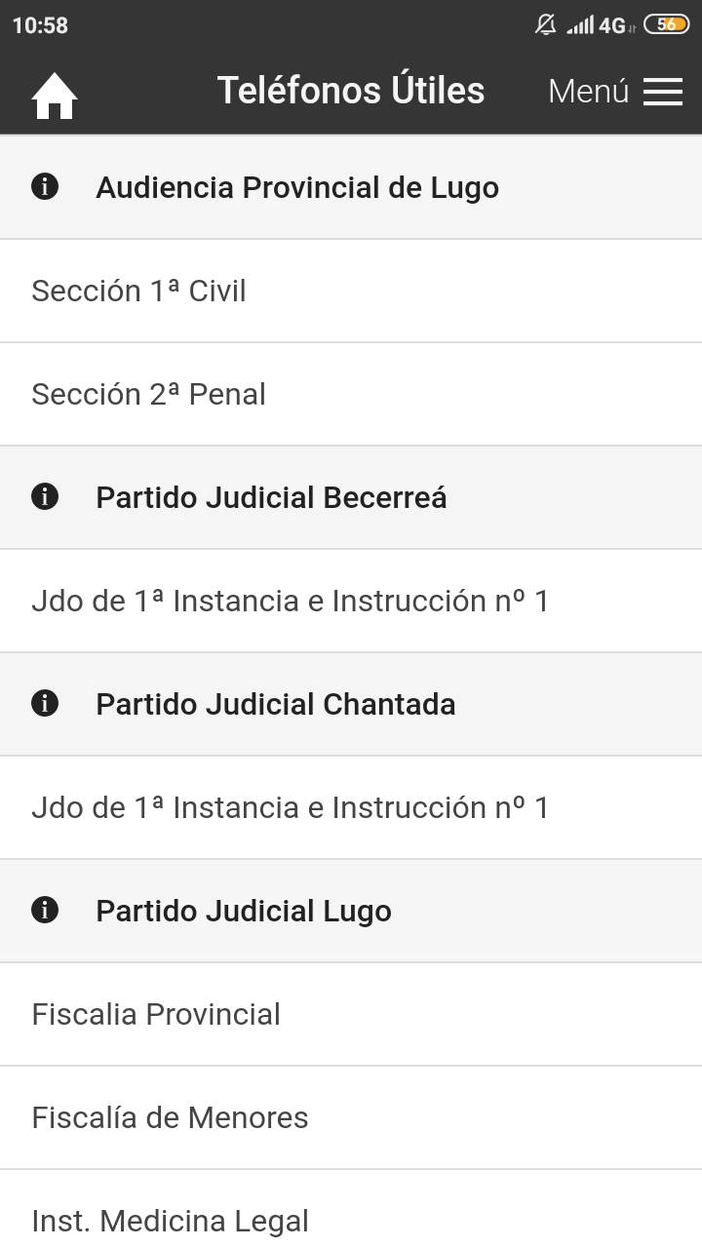
TELÉFONOS
Directorio telefónico con posibilidad de llamada rápida desde el propio dispositivo.

Slide 15
GALERÍA DE IMÁGENES
El ICALUGO publicará imágenes de interés general en este apartado.

Slide 16
PREGUNTAS Y COMENTARIOS

Slide 17
¡MUCHAS GRACIAS!
Pascual Veiga, 2
27002 Lugo
982 24 10 07

